Slide 1
Wielofunkcyjne łóżko pielęgnacyjne zintegrowane z fotelem na podwoziu kołowym
Wstępna analiza atrakcyjności rynkowej produktu
Kraków, 2024

Slide 2
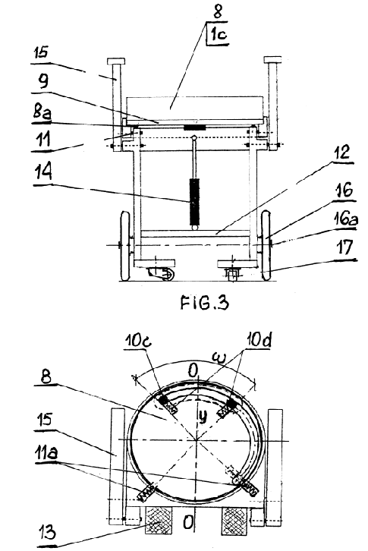
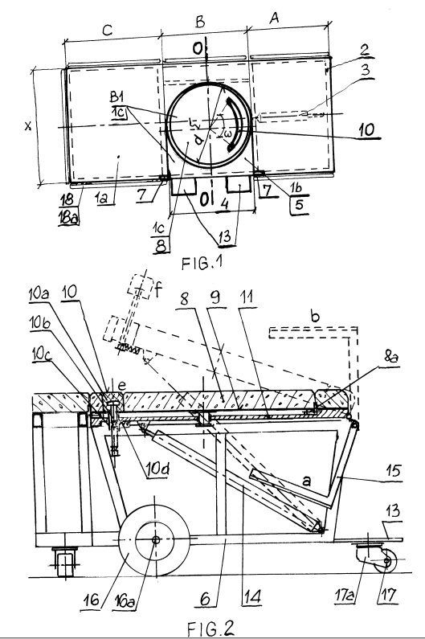
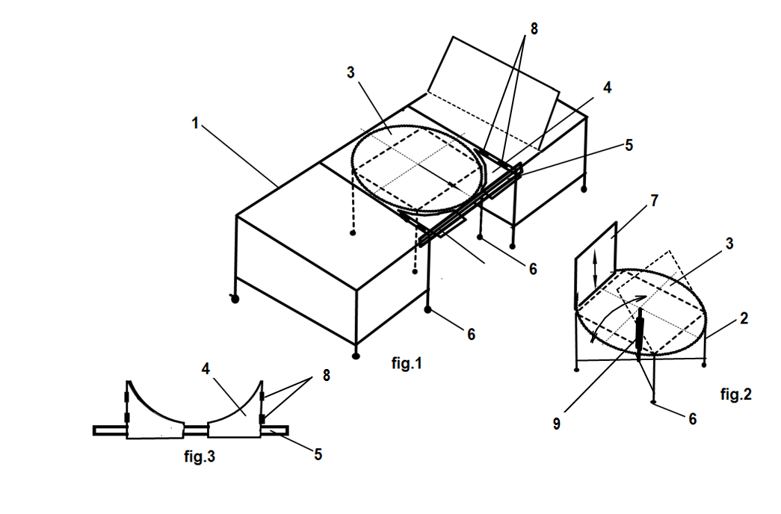
Samodzielność

Slide 3
Cel badania
Badania i analizy popytu mają na celu ustalenie wielkości i struktury zapotrzebowania konsumentów na dane dobro lub usługę. Popyt jest nie tylko funkcją ceny danego dobra, ale na jego poziom wpływa także szereg innych czynników takich jak: możliwości finansowe nabywców, obecność na rynku dóbr zaspokajających te same potrzeby, moda, wizerunek marki, czy dostępność i popyt na dobra substytucyjne i komplementarne.
Czynniki te mogą działać w różnych kierunkach, współoddziaływać ze sobą wzajemnie znosząc lub wzmacniając swój wpływ.
Podsumowane w niniejszej prezentacji badanie dostarczyło wstępnych danych na temat odbioru koncepcji produktu w grupie jego potencjalnych użytkowników. Przeprowadzone badanie umożliwiło zatem pozyskanie wiedzy na temat zapotrzebowanie na produkt - na cechy i funkcjonalności, których może on dostarczyć. Badanie pozwoliło także pozyskać wiedzę na temat produktów substytucyjnych, tj. takich, które pozwalają realizować podobne lub identyczne zadania jak produkt analizowany.

Slide 4
Metodologia
Wstępne rozpoznanie potencjału rynkowego produktu przeprowadzono w dniach 31.07-05.08
Uczestników wywiadów dobrano tak by reprezentowali różne perspektywy i doświadczenia zawodowe związane z opieką nad pacjentami. Przeprowadzono 6 wywiadów eksperckich z potencjalnymi użytkownikami lóżka:
rehabilitant - pracownik ZOL (Kraków),
pielęgniarka oddziałowa w Centrum Onkologii (Gliwice) prowadząca także prywatną praktykę w zakresie opieki domowej nad pacjentami,
pielęgniarka oddziałowa w szpitalu chirurgicznym (Piekary Śląskie) prowadząca także prywatną praktykę w zakresie opieki domowej nad pacjentami,
pielęgniarka na dwóch oddziałach intensywnej terapii: (1) oddział dla pacjentów pooperacyjnych (zabiegi kardiochirurgiczne), (2) oddział dla pacjentów w ciężkich stanach (Katowice),
pielęgniarka pracująca na dwóch oddziałach: (1) oddział intensywnej terapii, (2) oddział chirurgii onkologicznej (Sosnowiec) prowadząca także prywatną praktykę w zakresie opieki domowej nad pacjentami,
dyrektor i pielęgniarka oddziałowa w centrum rehabilitacyjnym (Repty).

Slide 5
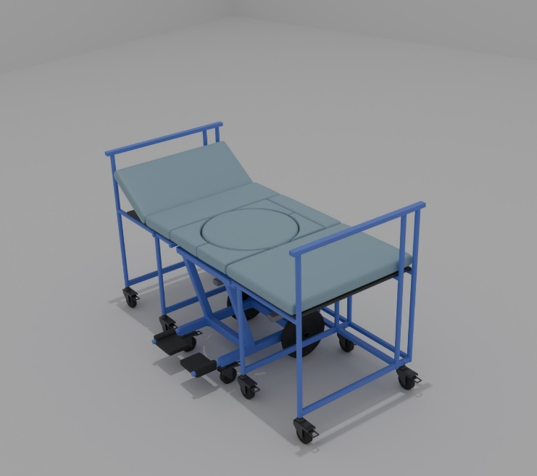
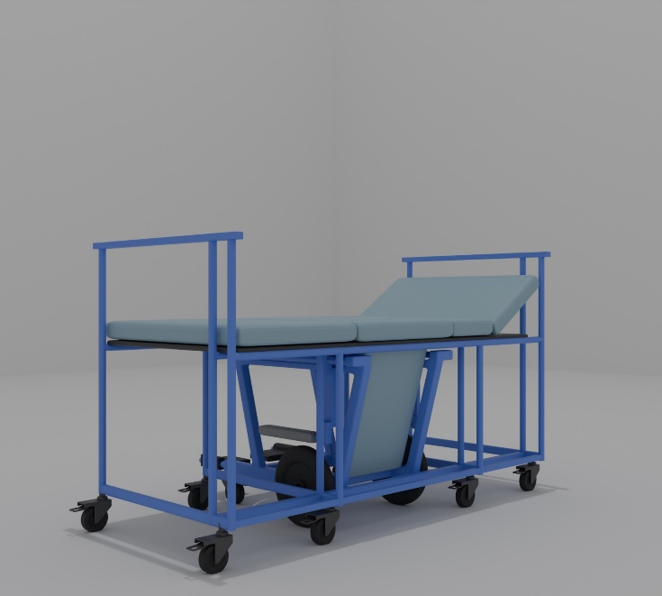
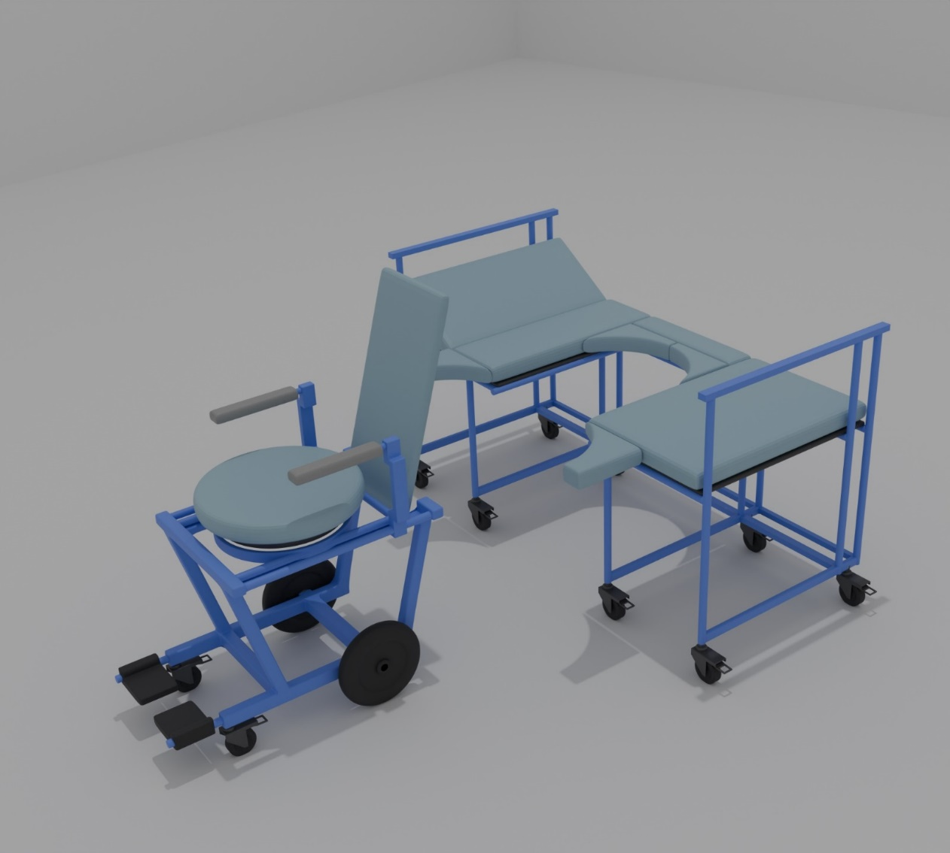
Metodologia
Rozmowę prowadzono w oparciu o scenariusz obejmujący kolejno wątki tematyczne:
Część I: Doświadczenia w pracy z pacjentami
omówiono obecne sposoby transportu pacjentów ze szczególnym uwzględnieniem przenoszenia ich z/na łóżko/wózek, omówiono potrzeby specyficzne dla różnych grup pacjentów
Część II: Prezentacja koncepcji produktu
zaprezentowano trzy wizualizacje projektu i przedstawiano kluczowe funkcjonalności łóżka. Po pełnym zaprezentowaniu koncepcji respondenci byli proszeni o podzielenie się pierwszymi wrażeniami
Część III: Ocena pomysłu
w tej części rozmowy respondenci wskazywali dostrzegane przez nich zalety i wady rozwiązania, a także porównywali je z tymi obecnie stosowanymi
Część IV: Ocena biznesowa
w ostatniej części rozmowy badani mieli za zadanie wejść w rolę decydentów i ocenić czy ich zdaniem łóżko byłoby atrakcyjnym produktem dla rynku (w ogóle) i ich instytucji (w szczególności). Respondenci mieli za zadanie ocenić na ile zakup łóżka wpisałabym się w potrzeby opiekuńcze jakie mają pacjenci

Slide 6
Ogólny odbiór
Odbiór koncepcji produktu jest pozytywny. Uczestniczy wywiadów podkreślali zalety łóżka wynikające z łączenia funkcji wózka i łóżka. Respondenci pomijali funkcję pionizacyjną. Zarówno spontanicznie jak i dopytywani skupiali uwagę na fakcie połączenia łóżka z wózkiem. Ta funkcja była dla nich wyraźnie priorytetowa.
Oceny koncentrowały się na perspektywie pracownika i warstwie medycznej: wskazywano te cechy produktu, które mają wpływ na personel i skutki terapeutyczne. Wątek komfortu pacjenta był pomijany. Przykładem tego jest m.in. wypowiedź odnosząca się do możliwości zmiany ułożenia pacjenta, która jest traktowana jako element ściśle medyczny, a nie jako funkcjonalność mająca wpływ także na komfort pacjenta.
„Czy by mi to ułatwiało pracę? Na pewno”
„Ja myślę, że to by było super do opieki długoterminowej”
„Z tym wózkiem do strzał w dziesiątkę”
„żeby zrobić różne pozycje ułożeniowej, żeby ten przepływ krwi był inny”

Slide 7
Ogólny odbiór
Tylko w jednym przypadku oceniono produkt jako nieatrakcyjny dla ośrodka, w którym pracuje ekspert. Negatywny odbiór uzasadniono wskazując posiadanie przez jednostkę dużej liczby urządzeń wspierających pracowników w przenoszeniu pacjentów. Należy podkreślić zatem, że opinia ta nie podważa samej idei projektu, ale jest oparta na braku zainteresowania jednostki z powodu silnego nasycenia alternatywnymi rozwiązaniami.
W trakcie tej samej rozmowy wskazano, że łóżko może znaleźć dobre zastosowanie w domach pacjentów.
„Mamy dużo pacjentów, mamy opracowane techniki, na pewno koszt takiego łóżka jest duży (…) wychodzimy całym zespołem robimy to szybko. Przy takich obsadach personalnych jak mamy teraz to nie ma sensu. Samo przestawienie się na ten system [to byłoby problem] Mamy masę sprzętu, podnośniki, ślizgi, jabłka to wszystko używamy na co dzień, łóżka z podnośnikami elektrycznymi.”
„To mogłoby się sprawdzić w domu jeśli ktoś ma ciężkiego pacjenta i jest sam to się sprawdzi.”

Slide 8
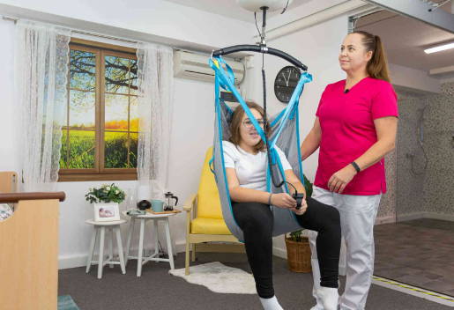
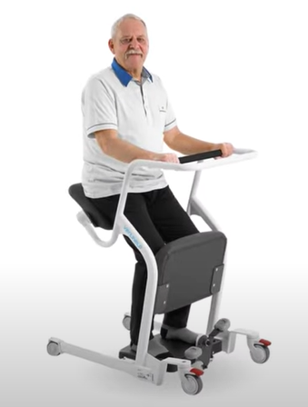
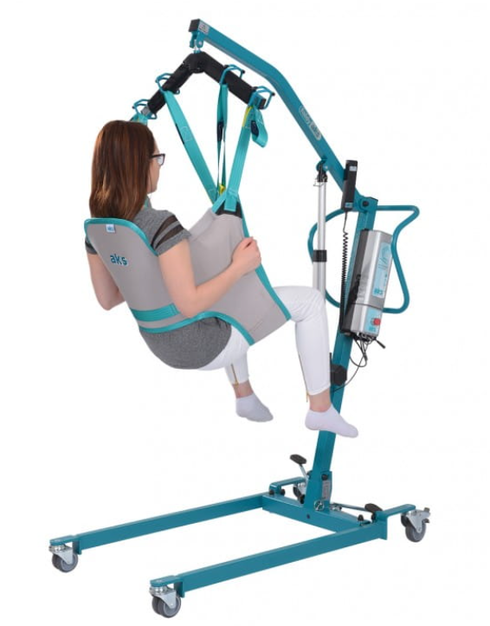
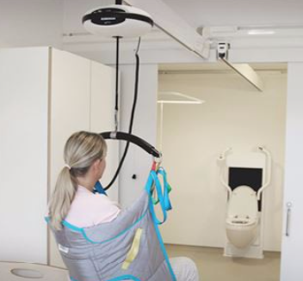
Znajomość podobnych rozwiązań
Żaden z rozmówców nie zetknął się osobiście, ani nie widział podobnego produktu.
Funkcjonują (częściowo) substytutowe rozwiązania, które są znane respondentom, a niekiedy też przez nich stosowane. Najczęściej przytaczanymi rozwiązaniami były:
Systemy szynowe (np. typu Luna)
Podnośniki elektryczne
Materiał promocyjny przykładowego rozwiązania: https://www.youtube.com/watch?v=au7Yo5yaBMI
Przykładowe oferty: https://medikop.pl/pl/p/Podnosnik-pacjenta-AKSUzywanystan-idealny/3650
https://www.youtube.com/watch?v=GvJRBJiIdM8

Slide 9
Zalety łóżka względem obecnie stosowanych rozwiązań
W trakcie wywiadów wskazywano mocne strony łóżka, związane z tymi jego cechami, które ułatwiają prace personelowi:
oszczędność czasu wynikająca z braku konieczności angażowania w przenoszenie pacjenta kilku osób (od 3 do 6 pracowników)
oszczędność czasu wynikająca z braku konieczności pobierania podnośnika elektrycznego i/lub wózka z magazynu/ wózkowni (często oddalonego od sal)
oszczędność miejsca wynikająca z braku konieczności zabezpieczenia dodatkowego miejsca na wózki
„Nie każdy ma podnośnik szpitalny (…) nie musimy mieć wózkowni (…) nie muszę iść na koniec oddziału”
„Teraz iść do wózkowni po wózek, muszę zebrać te trzy osoby, czekam tak ich skrzykuję, a one też coś robią (…) uważam, że tutaj dużo czasu oszczędzę”

Slide 10
Zalety łóżka względem obecnie stosowanych rozwiązań
Respondenci wskazywali także, że obecnie stosowane rozwiązania (tj. podnośniki i siła ludzkich rąk) są niewystarczające w przypadku pacjentów z bardzo dużą nadwagą.
Ta grupa pacjentów nie jest zatem ściągana z łóżka bez absolutnej konieczności.
Nie tylko dla pacjentów bariatrycznych testowany produkt może być faktycznie przepustką do opuszczania łóżka. W trakcie wywiadów wielokrotnie wskazywano, że częstą barierą uniemożliwiającą pacjentom opuszczanie łóżka jest brak czasu personelu do tzw. „wysadzania” pacjentów. Oznacza to, że osoby, które mogłyby teoretycznie część czasu hospitalizacji spędzić poza łóżkiem nie mają takiej możliwości ponieważ personel nie jest w stanie poświęcić czasu na działania niebędące pracami niezbędnymi.
„Z niektórymi pacjentami mamy problem z ich wysadzaniem, bo niektórzy są o takie masie, że nie jesteśmy w stanie ich podnieść nawet w pięć osób”

Slide 11
Dodatkowe rozwiązania
Respondenci po zapoznaniu się z funkcjonalnościami łóżka wskazywali szereg rozwiązań (w badaniach ankietowych), które ich zdaniem powinny być uwzględnione w produkcie:
możliwość zmiany nachylenia łóżka w obu osiach (wzdłuż łóżka i w poprzek łóżka)
możliwość zmiany wysokości łóżka w tym w ramach funkcji CPR polegającej na szybkim opuszczeniu łóżka do najniższej możliwej pozycji (funkcja wykorzystywana w przypadku konieczności podjęcia reanimacji pacjenta)
wyposażenia łóżka w wagę (rozwiązanie konieczne na Oddziałach intensywnej terapii)
możliwość wyciągania ramy łóżka na wysokości głowy pacjenta (funkcja przydatna w przypadku intubowania pacjenta przez niższych pracowników
wyposażenia łóżka w haki i zapięcia umożliwiające podpięcie kroplówki, worka na mocz, ale też innego wyposażenia w trakcie przemieszczania łóżka z pacjentem
wyposażenia wózka w haki i zapięcia umożliwiające podpięcie kroplówki i/lub mobilnego respiratora w trakcie przemieszczania się
zastosowanie materacy przeciwodleżynowych

Slide 12
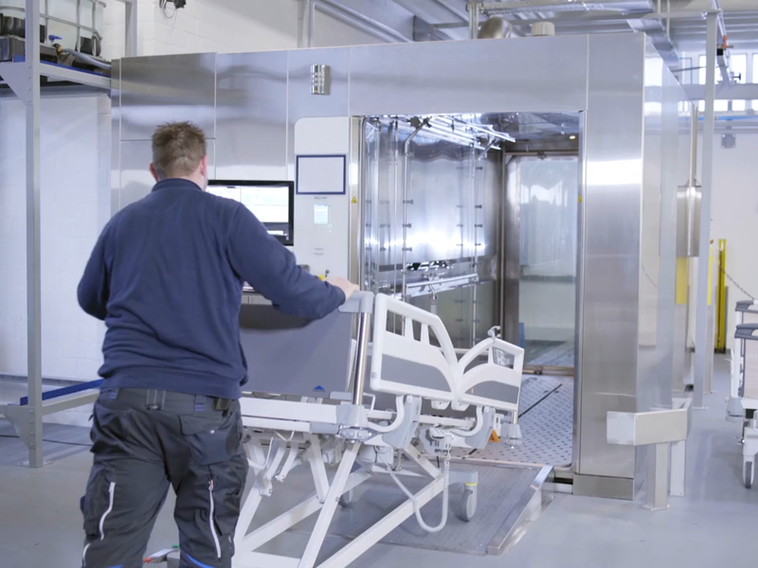
Dodatkowe rozwiązania
możliwość wyciągnięcia okrągłej sekcji (siedziska obrotowego) spod leżącego pacjenta w celu podłożenia basenu
możliwość wyciągnięcia okrągłej sekcji spod siedzącego na wózku pacjenta celem najechania na toaletę
zaprojektowanie wózka z sposób umożliwiający mycie pacjenta
zastosowanie składanych barierek bocznych
zaprojektowanie łóżka w sposób umożliwiający mycie go w myjni na łóżka
możliwość obrotu siedziska z pacjentem i wysunięcia podparcia – bez wyjeżdżania wózkiem w celu sadzania pacjentów na łóżku ze spuszczonymi nogami (rozwiązanie przydane w przypadku osób mających trudności z oddychanie np. na skutek obrzęku płuc).
Myjnia na łóżka szpitalne
„Teraz to robimy tak, że sadzamy go bez podparcia”

Slide 13
Dodatkowe rozwiązania
wyposażenie oparcia wózka w stabilizatory na głowę (opcjonalne rozwiązanie konieczne w przypadku pacjentów z porażeniami)
wyposażenie oparcia wózka w uchwyty umożliwiające zaczepienie misy do mycia głowy (rozwiązanie zbliżone do tego stosowanego w salonach fryzjerskich, a pomocne w utrzymaniu higieny pacjentów o ograniczonej mobilności)
wyposażenia łóżka w akumulator, który podtrzyma zasilanie w przypadku transportu łóżka (do pół godziny)
Uwaga
Twórcy startapu przewidują w projektowanym rozwiązaniu możliwość konstruowania innowacyjnego łóżka z uwzględnieniem większości powyższych wskazówek z badań ankietowych.

Slide 14
Obszary zastosowania
Respondenci mieli zbieżne opinie na temat obszarów zastosowania łóżka. Jednostkami/ oddziałami, w których ich zdaniem nowe łóżko znajdzie zastosowanie są:
Domy Pomocy Społecznej
oddziały chorób wewnętrznych (interna)
oddziały geriatryczne
oddziały intensywnej terapii/ Intensywnego nadzoru
oddziały neurologiczne
oddziały ortopedyczne
Zakłady Opiekuńcze
Zakłady Opiekuńczo-Lecznicze
Zakłady Pielęgnacyjno-Opiekuńcze
zastosowanie domowe
Istotną cechą wskazanym jednostek jest długi czas przebywania na nich pacjentów.
W opinii respondentów ta charakterystyka jednostki będzie silnie kształtować zapotrzebowanie na produktu. Analogicznie badani byli zgodni, że oddziały chirurgiczne nie będą zainteresowane zakupem łóżek, gdyż pacjenci przebywają na nich krótko.
„Pacjenci na chirurgii leżą po 2-3 dni”

Slide 15
Podsumowanie
Łóżko pielęgnacyjne z wózkiem inwalidzkim to innowacyjne rozwiązanie, które łączy funkcjonalność obu tych elementów, ułatwiając opiekę nad osobami z ograniczoną mobilnością. Niektóre modele łóżek pielęgnacyjnych są wyposażone w mechanizm, który pozwala na przekształcenie łóżka w wózek inwalidzki, jednak wymaga to dużego zaangażowania osób trzecich. Proponowane łóżko pozwala na samodzielne przejście pacjenta z pozycji leżącej do pionowej. Łóżka często mają funkcję regulacji wysokości, co ułatwia transfer pacjenta oraz zapewnia wygodny dostęp dla opiekunów. Ta funkcja jest niezmiernie istotna dla projektowanego innowacyjnego rozwiązania, gdzie z najniższej pozycji łóżka można wyjechać wózkiem inwalidzkim i ewentualnie się spionizować.
Konstrukcja jest zaprojektowana tak, aby zapewnić stabilność zarówno w trybie łóżka, jak i wózka. Obejmuje to solidne hamulce oraz systemy blokujące. Tego rodzaju rozwiązania są szczególnie przydatne także w rehabilitacji, ponieważ umożliwiają płynne przechodzenie między pozycjami leżącą a siedzącą i samodzielne prowadzenie ćwiczeń mięśni nóg w trakcie wstawania (pionizacji) .
Wiele modeli urządzenia można dostosować do specyficznych potrzeb pacjentów, co sprawia, że są bardziej funkcjonalne. Tego rodzaju innowacyjne rozwiązania poprawiają jakość życia pacjentów i ułatwiają pracę personelu medycznego, zapewniając jednocześnie większe bezpieczeństwo i komfort.
Działalność pielęgnacyjna wspomagana zautomatyzowanymi procesami to temat, który budzi coraz większe zainteresowanie w kontekście opieki zdrowotnej. Roboty/automaty mogą wspierać pielęgniarki w wielu aspektach, jednak ich obecność nie zastępuje w pełni roli człowieka.

Slide 16
Podsumowanie
Wyposażenie łóżka pielęgnacyjnego w wózek inwalidzki znacząco poprawi jakość życia osób z ograniczoną mobilnością. Oto niektóre z cech takiego rozwiązania:
Zwiększona niezależność: Innowacyjne łóżko umożliwia osobom leżącym z ograniczoną sprawnością samodzielne poruszanie się dzięki wbudowanemu wózkowi i wprowadzeniem automatyzacji, co pozwala na większą niezależność w codziennych czynnościach.
Komfort: Część środkowa łóżka (mobilny nowoczesny wózek inwalidzki) jest zaprojektowanych z myślą o komforcie użytkownika, z ergonomicznym obrotowo-uchylnym siedziskiem, wysuwanymi podłokietnikami i oparciem z możliwością regulacji wielu parametrów ruchu. Istnieje możliwość samodzielnego dokowania wózka przez pacjenta (wjazd wózka w strukturę łóżka na specjalne płozy).
Wsparcie w rehabilitacji: Łóżko z wózkiem inwalidzkim umożliwia osobom po urazach lub operacjach aktywne uczestnictwo w rehabilitacji (ćwiczenie mięśni nóg), co wspiera proces zdrowienia (np. w zaplanowanym procesie wstawania -pionizacji).
Mobilność w różnych warunkach: Wózek inwalidzki ma możliwość dostosowania części jezdnej do różnych nawierzchni, co pozwala na korzystanie z nich zarówno w pomieszczeniach, jak i na zewnątrz (np. w warunkach polowych). Przewidujemy możliwość implementacji łóżek w sferze wojskowej np. w wyposażaniu szpitali polowych w łóżka pielęgnacyjne ( transport kontenerowy z możliwością zrzutów spadochronowych), co łączy się z potrzebą opracowania specjalnych wzmocnień i uchwytów transportowych.
Bezpieczeństwo: Łóżka pielęgnacyjne i wózki inwalidzkie mają systemy hamulcowe i stabilizujące, co zwiększa bezpieczeństwo użytkowników, szczególnie w trudnych warunkach (np. polowych).
Socjalizacja: Stosowanie innowacyjnych łóżek pielęgnacyjnych zintegrowanych z wózkiem na podwoziu kołowym umożliwia uczestnictwo w życiu towarzyskim i aktywnościach społecznych, co jest kluczowe dla psychicznego dobrostanu.

Slide 17
Oto kilka kluczowych aspektów dotyczących automatyzacji/robotyzacji pracy pielęgniarek:
1. Wsparcie w codziennych czynnościach
Roboty mogą być używane do wykonywania rutynowych zadań, takich jak transport materiałów medycznych, dostarczanie leków, a także monitorowanie parametrów życiowych pacjentów. Dzięki temu pielęgniarki mogą skupić się na bardziej skomplikowanych zadaniach i interakcjach z pacjentami.
2. Telemedycyna i zdalne monitorowanie
Roboty mogą być wykorzystywane w telemedycynie, gdzie wspierają zdalne konsultacje z pacjentami. Przykładowo, roboty mogą prowadzić rozmowy wideo z pacjentami, co zwiększa dostępność opieki zdrowotnej, zwłaszcza w obszarach wiejskich.
3. Asystowanie w rehabilitacji
Niektóre roboty są zaprojektowane do wspierania pacjentów w rehabilitacji fizycznej. Mogą pomagać w ćwiczeniach, monitorować postępy i dostosowywać programy rehabilitacyjne, co może być przydatne w pracy pielęgniarskiej.
4. Emocjonalne wsparcie
Choć roboty mogą korzystać z algorytmów do interakcji z pacjentami, nie są w stanie zastąpić ludzkiego wsparcia emocjonalnego, które jest kluczowe w pielęgniarstwie. Pielęgniarki oferują empatię, zrozumienie i wsparcie, które są nieocenione w procesie leczenia.

Slide 18
5. Wyzwania i ograniczenia
Wprowadzenie robotyzacji do działalności pielęgnacyjnej wiąże się z wyzwaniami, takimi jak obawy dotyczące prywatności danych pacjentów, adaptacja personelu do nowych technologii oraz etyczne aspekty związane z zastępowaniem ludzi przez maszyny.
6. Współpraca i integracja
Najlepsze rezultaty można osiągnąć poprzez współpracę między robotami a pielęgniarkami. Roboty mogą pełnić rolę narzędzi wspierających, podczas gdy pielęgniarki pozostają kluczowymi postaciami w opiece nad pacjentami, odpowiadającymi za podejmowanie decyzji i zapewnianie holistycznej opieki.
Podsumowanie
Robotyzacja/automatyzacja w działalności pielęgnacyjnej mają potencjał do znacznego wsparcia pielęgniarek w ich pracy, zwłaszcza w obszarach rutynowych zadań i technologii. Niemniej jednak, obecność pielęgniarki nadal jest niezbędna, aby zapewnić kompleksową opiekę, która uwzględnia zarówno aspekty fizyczne, jak i emocjonalne zdrowia pacjentów.

